Slide 1
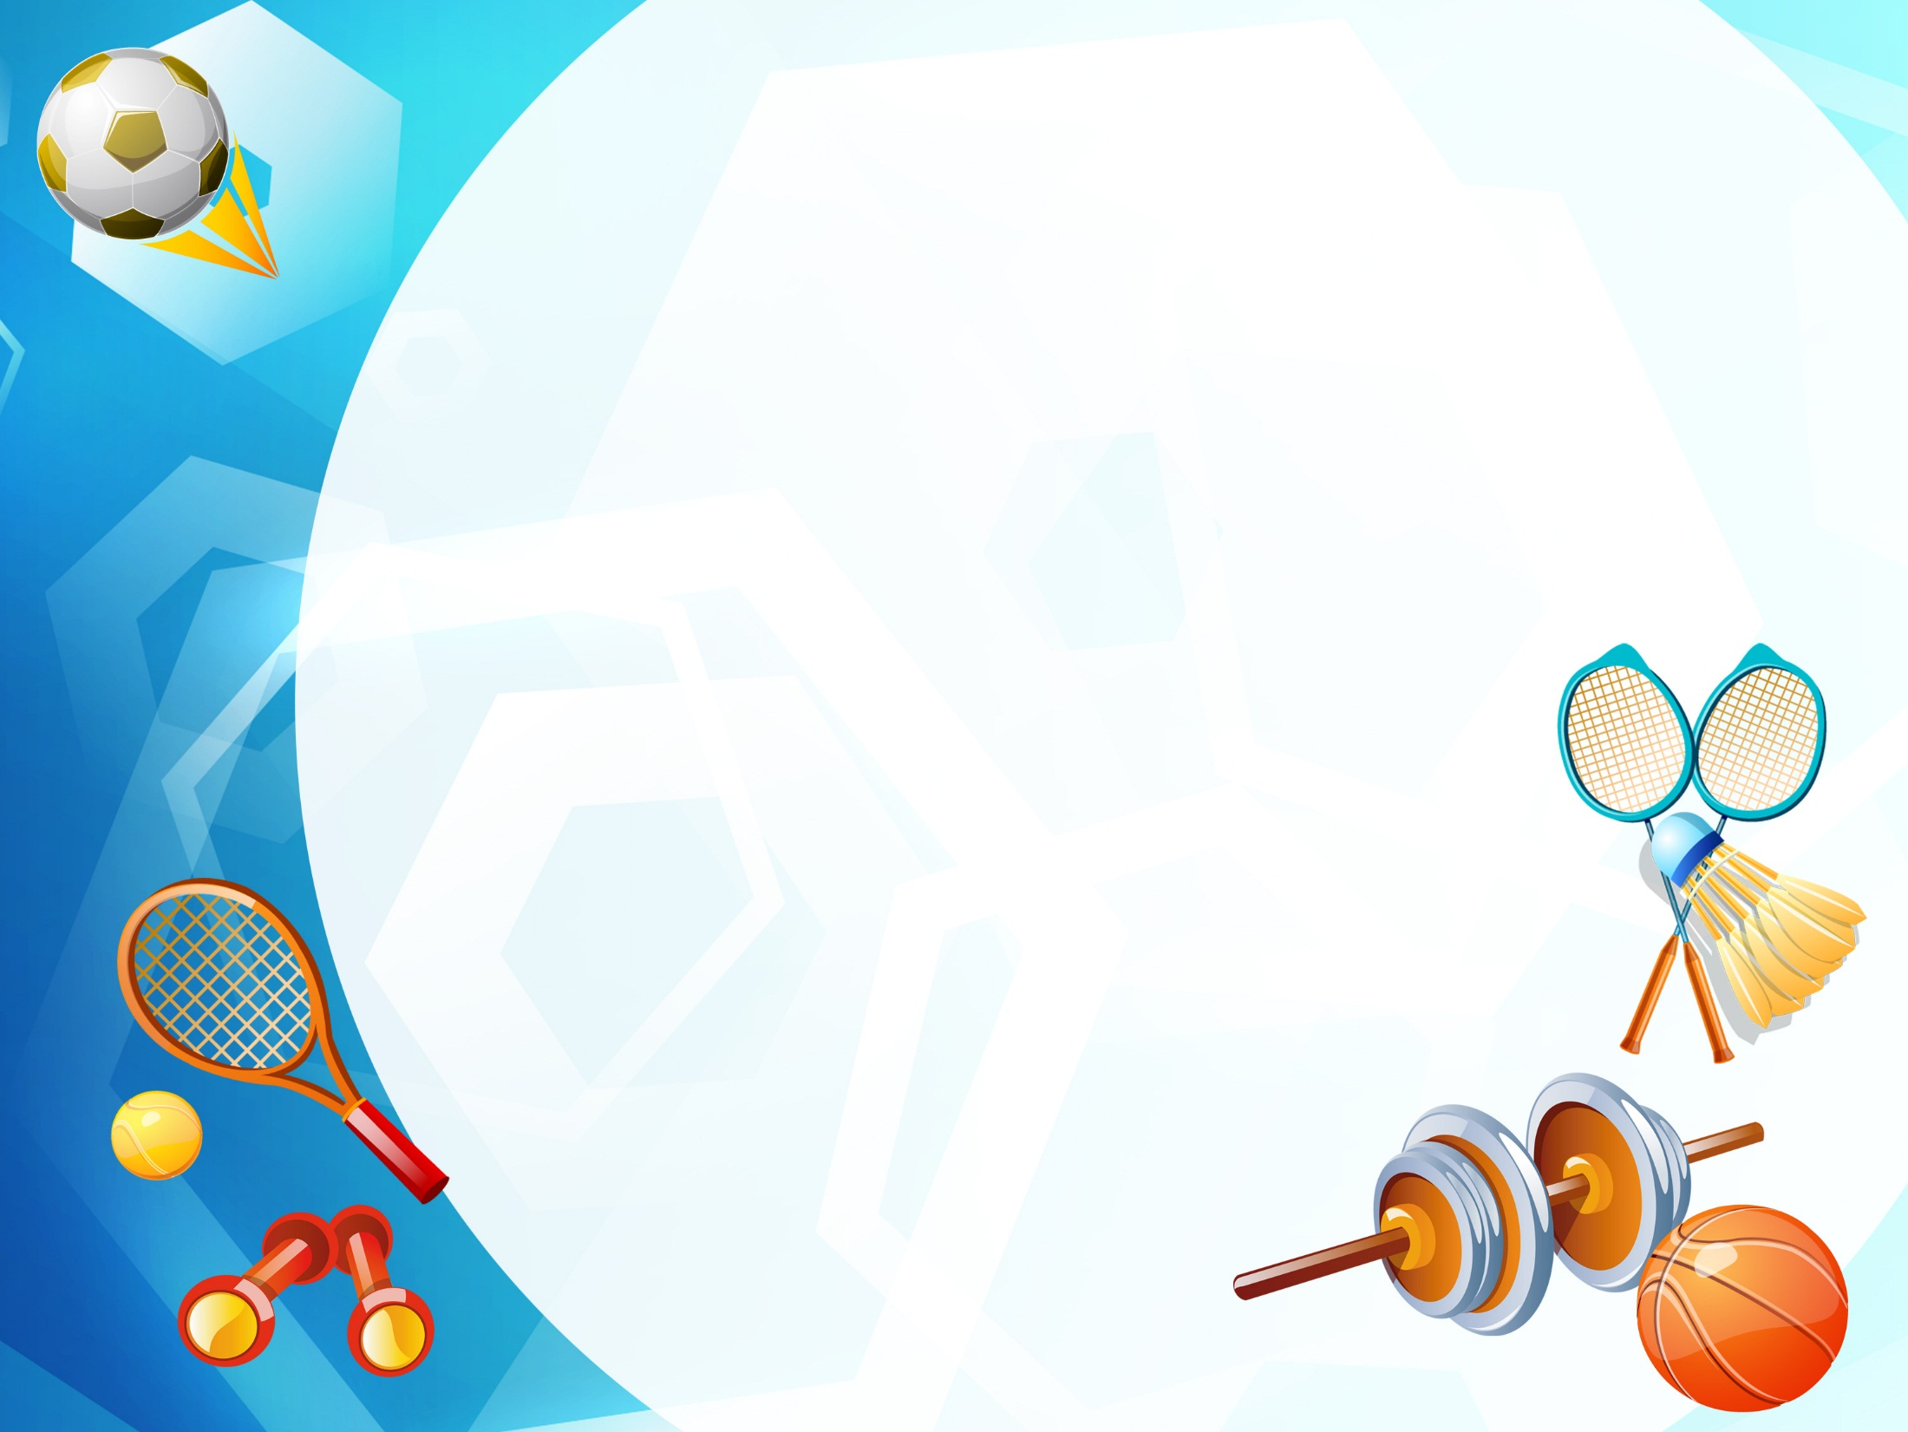
«Современные здоровьесберегающие
технологии
в детском саду»
Подготовила: воспитатель
Чурилова Н.В.

Slide 2
Забота о здоровье — это важнейший труд воспитателя. От жизнерадостности, бодрости детей зависит их духовная жизнь, мировоззрение, умственное развитие, прочность знаний,
вера в свои силы»
В. А. Сухомлинский.

Slide 3
Здоровьесберегающие технологии в дошкольном образовании – это технологии, направленные на решение задачи сохранения, поддержания и обогащения здоровья субъектов педагогического процесса в детском саду: детей, педагогов и родителей.
Задачи здоровьесбережения
* сохранение здоровья детей и повышение двигательной активности и умственной работоспособности ;
* создание адекватных условий для развития, обучения, оздоровления детей;
* создание положительного эмоционального настроя и снятие психоэмоционального напряжения.
Принципы здоровьесбережения
- «Не навреди!» - все применяемые методы, приемы, используемые средства должны быть обоснованными, проверенными на практике, не наносящими вреда здоровью.
- Непрерывность и преемственность –работа ведется не от случая к случаю, а каждый день и на каждом занятии.
- Соответствие содержания и организации обучения - воспитания возрастным и индивидуальным особенностям ребенка.
- Комплексный, междисциплинарный подход – единство в действиях педагога, психолога и врачей.

Slide 4
Здоровьесберегающие образовательные технологии делятся на три группы:
1. Технологии сохранения и стимулирования здоровья
2. Технологии обучения здоровому образу жизни
3. Коррекционные технологии.

Slide 5
Технологии сохранения и стимулирования здоровья
*Динамические паузы
*Подвижные и спортивные игры
*Пальчиковая гимнастика
*Релаксация
*Гимнастика для глаз
*Дыхательная гимнастика
*Гимнастика пробуждения
*Закаливание
* Профилактика плоскостопия и нарушения осанки

Slide 6
Динамические паузы

Slide 7
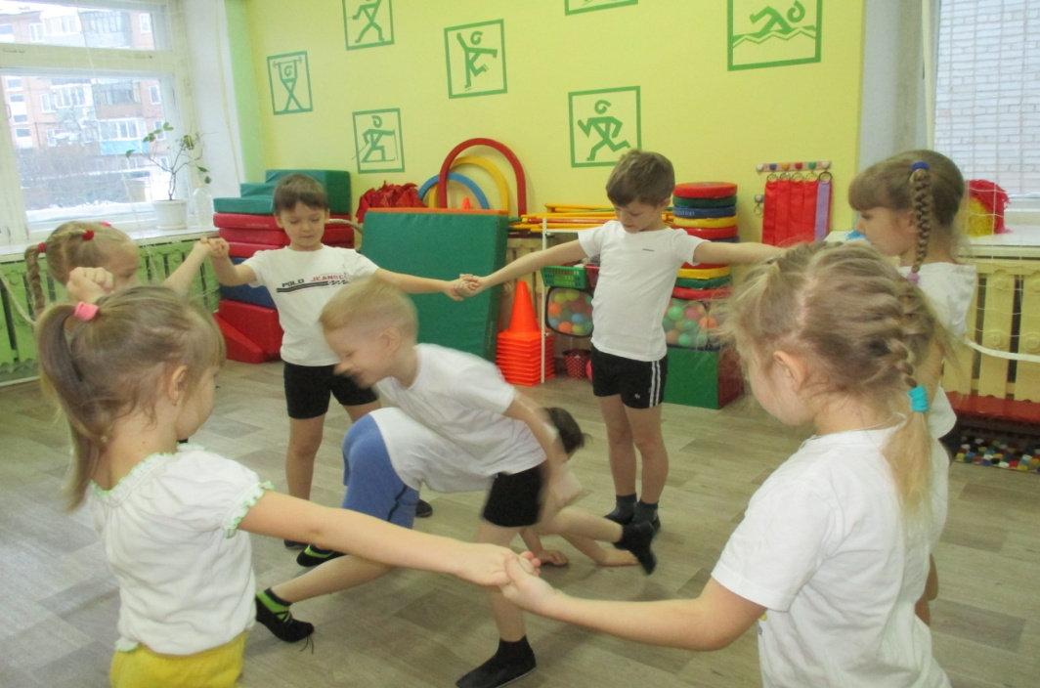
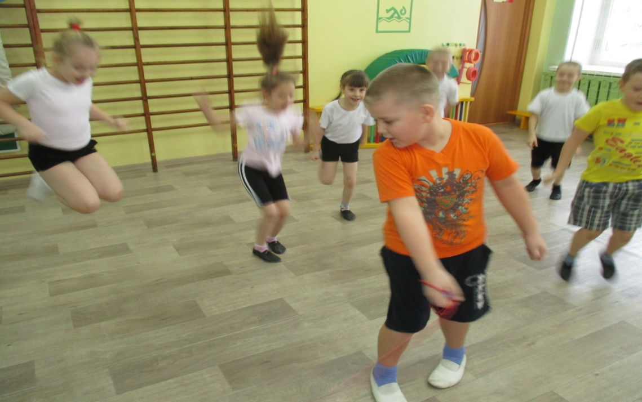
Подвижные и спортивные игры

Slide 8
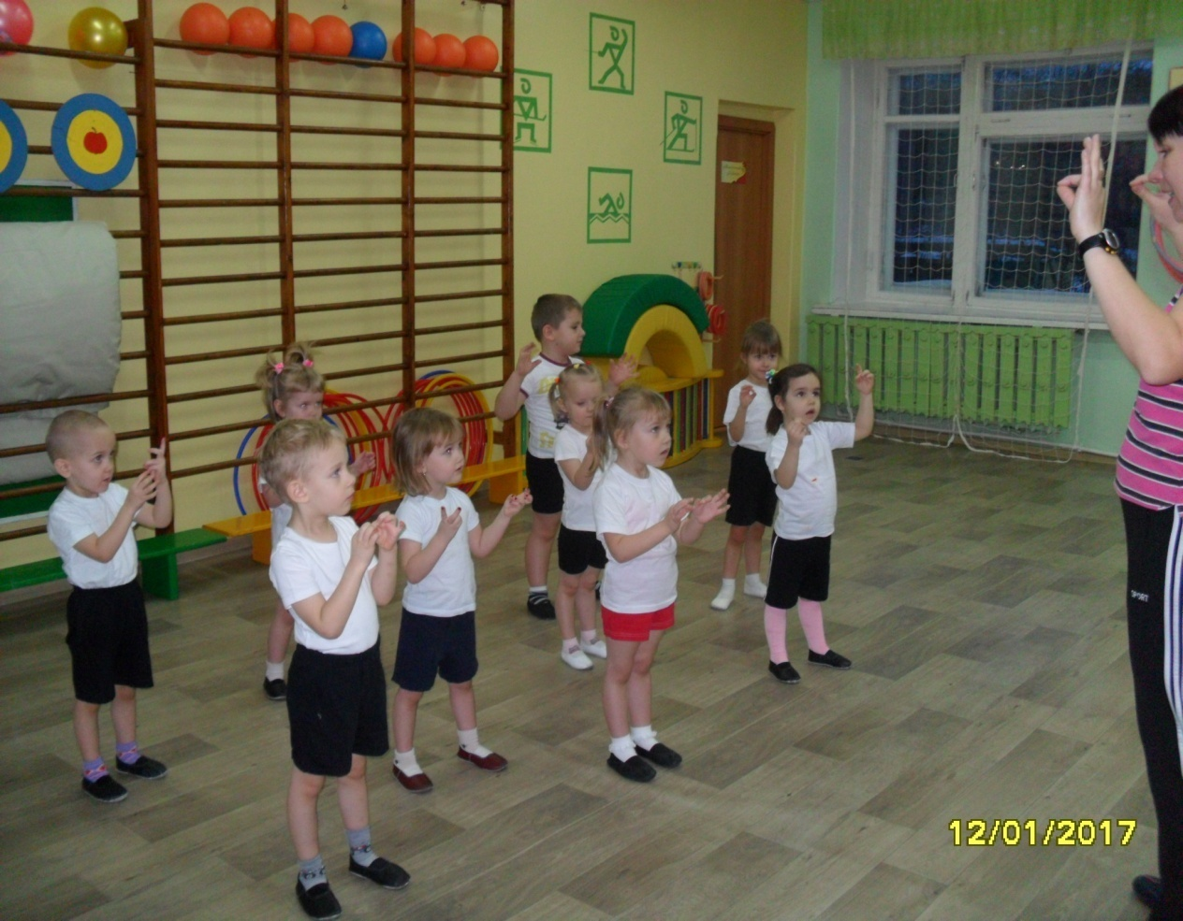
Пальчиковая гимнастика
Способствует овладению навыкам мелкой моторики
Помогает развивать речь
Повышает работоспособность коры головного мозга
Развивает психические способности: мышление, память, воображение
Снимает тревожность

Slide 9
Релаксация
Учит детей расслабляться
Способствует концентрации внимания
Помогает снять напряжение
Снимает возбуждение

Slide 10
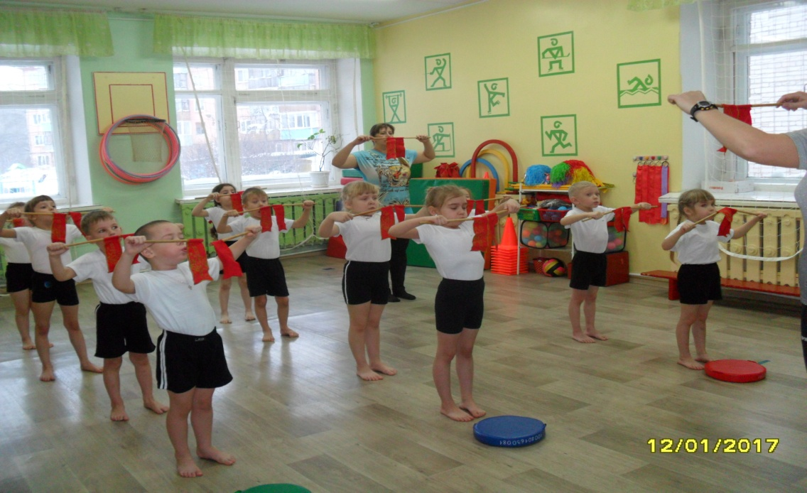
Дыхательная гимнастика
Положительно влияет на обменные процессы, играющие важную роль в кровоснабжении, в том числе и легочной ткани
Улучшает дренажную функцию бронхов;
Восстанавливает нарушенное носовое дыхание
Способствует восстановлению нормального крово - и лимфоснабжения
Повышает общую сопротивляемость организма

Slide 11
Гимнастика для глаз
Улучшает циркуляцию крови и внутриглазной жидкости глаз
Укрепляет мышцы глаз
Улучшает аккомодацию (это способность глаза человека к хорошему качеству зрения на разных расстояниях)

Slide 12
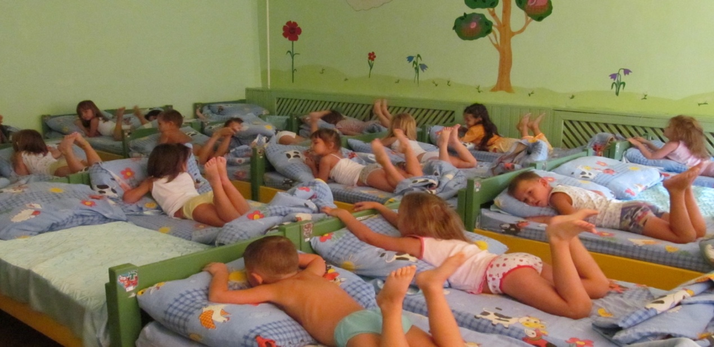
Гимнастика пробуждения (динамический час), закаливание

Slide 13
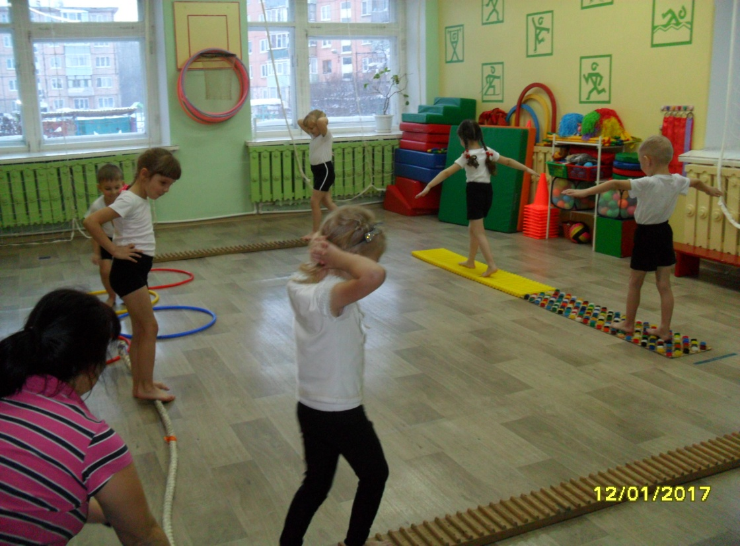
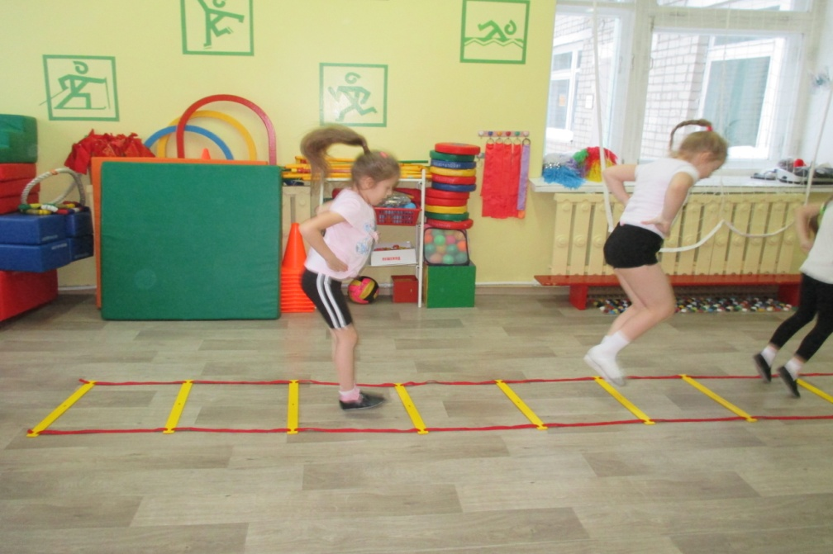
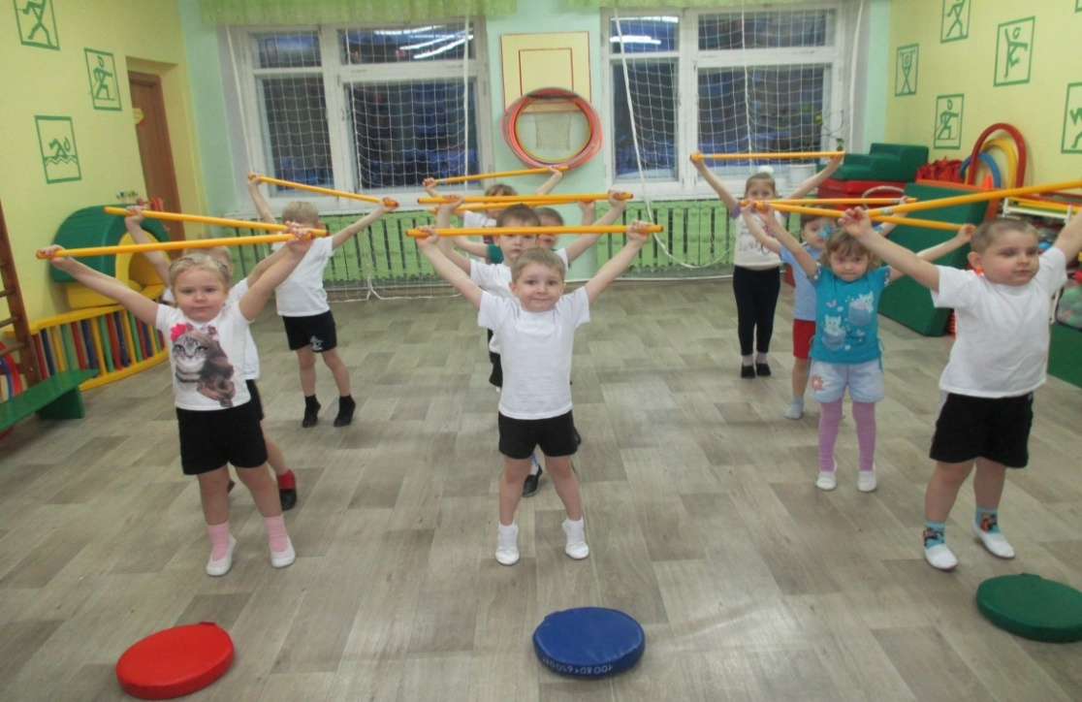
Профилактика плоскостопия и нарушения осанки

Slide 14
Технологии обучения здоровому образу жизни
*Утренняя гимнастика
*Физкультурные занятия
*Самомассаж, массаж
*Занятия в спортивных секциях
*Оздоровительный бег
*Занятия из серии «ЗОЖ» с использованием проблемно – игровых и коммуникативных игр
*Активный отдых, прогулки (физ.досуг, физ. праздник, «Неделя здоровья»)
*Участие в соревнованиях
*Занятия на тренажерах

Slide 15
Утренняя гимнастика

Slide 16
Физкультурные занятия

Slide 17
Самомассаж, массаж.
Учит детей сознательно заботиться о своём здоровье
Является профилактикой простудных заболеваний
Повышает жизненный тонуса у детей
Прививает им чувство ответственности за своё здоровье, уверенность в том, что они сами могут помочь себе улучшить своё самочувствие

Slide 18
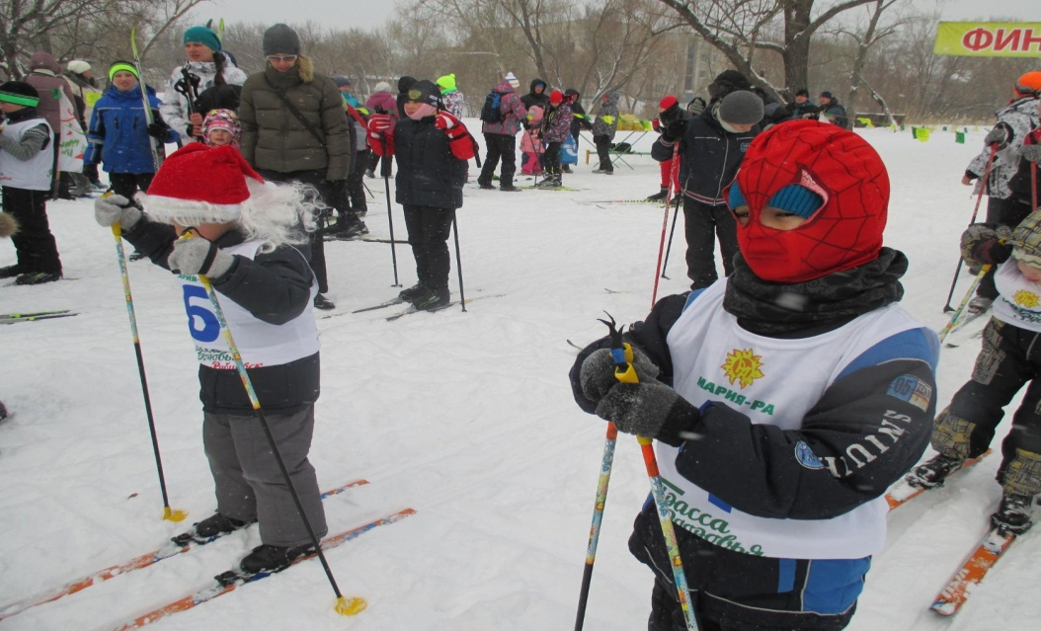
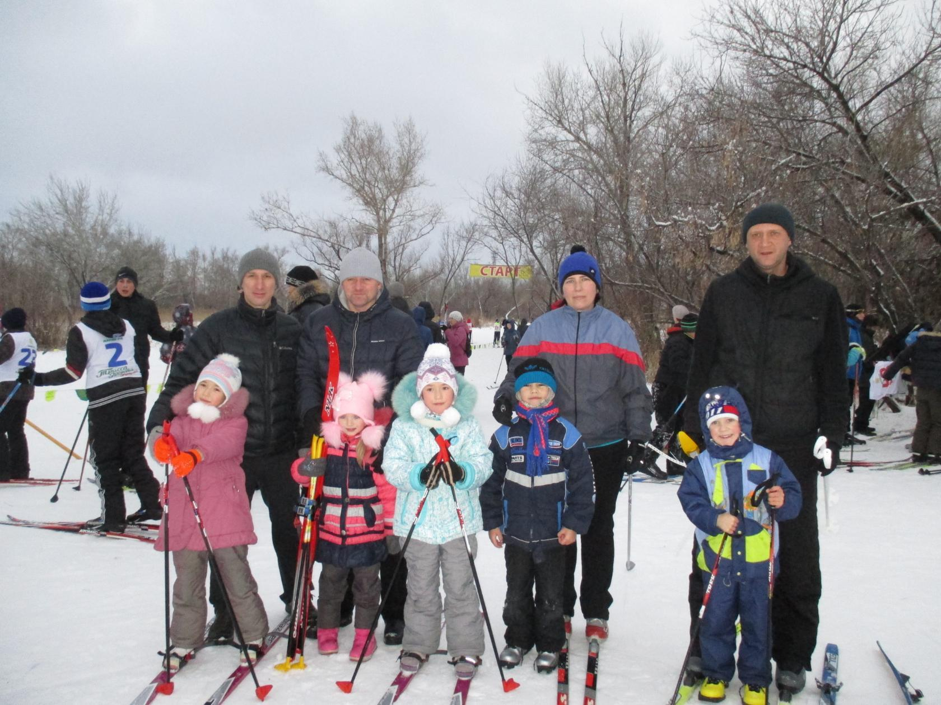
Занятия в спортивных секциях

Slide 19
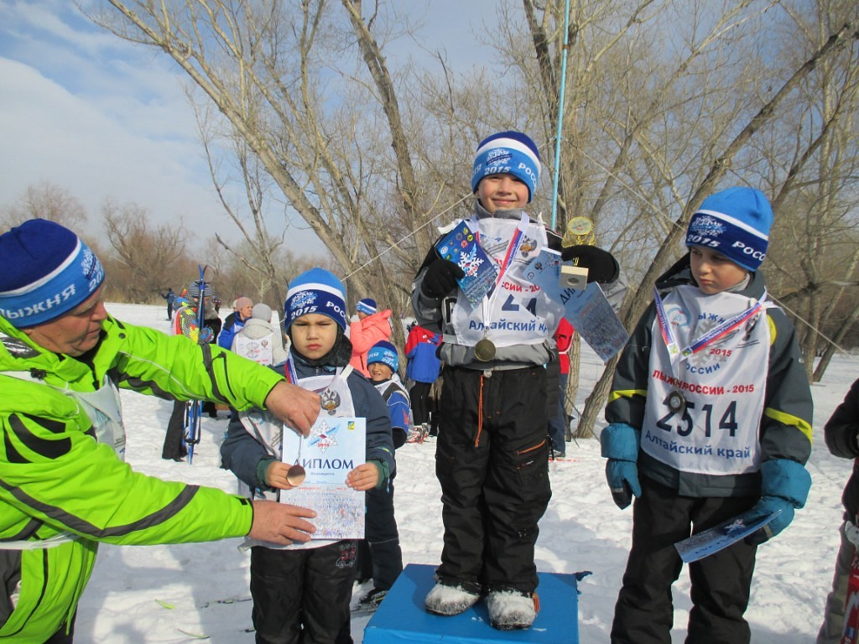
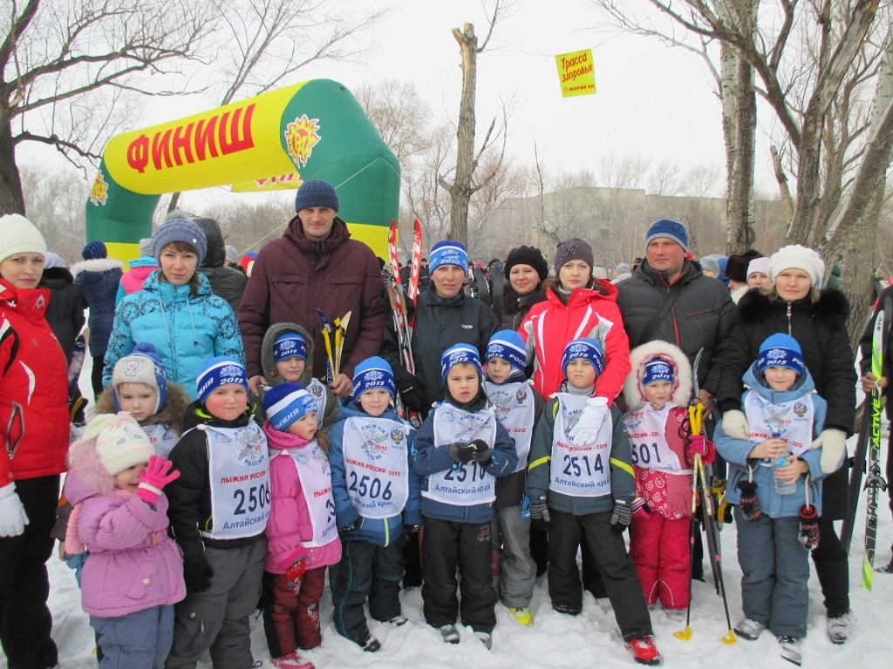
Участие в соревнованиях

Slide 20
Оздоровительный бег

Slide 21
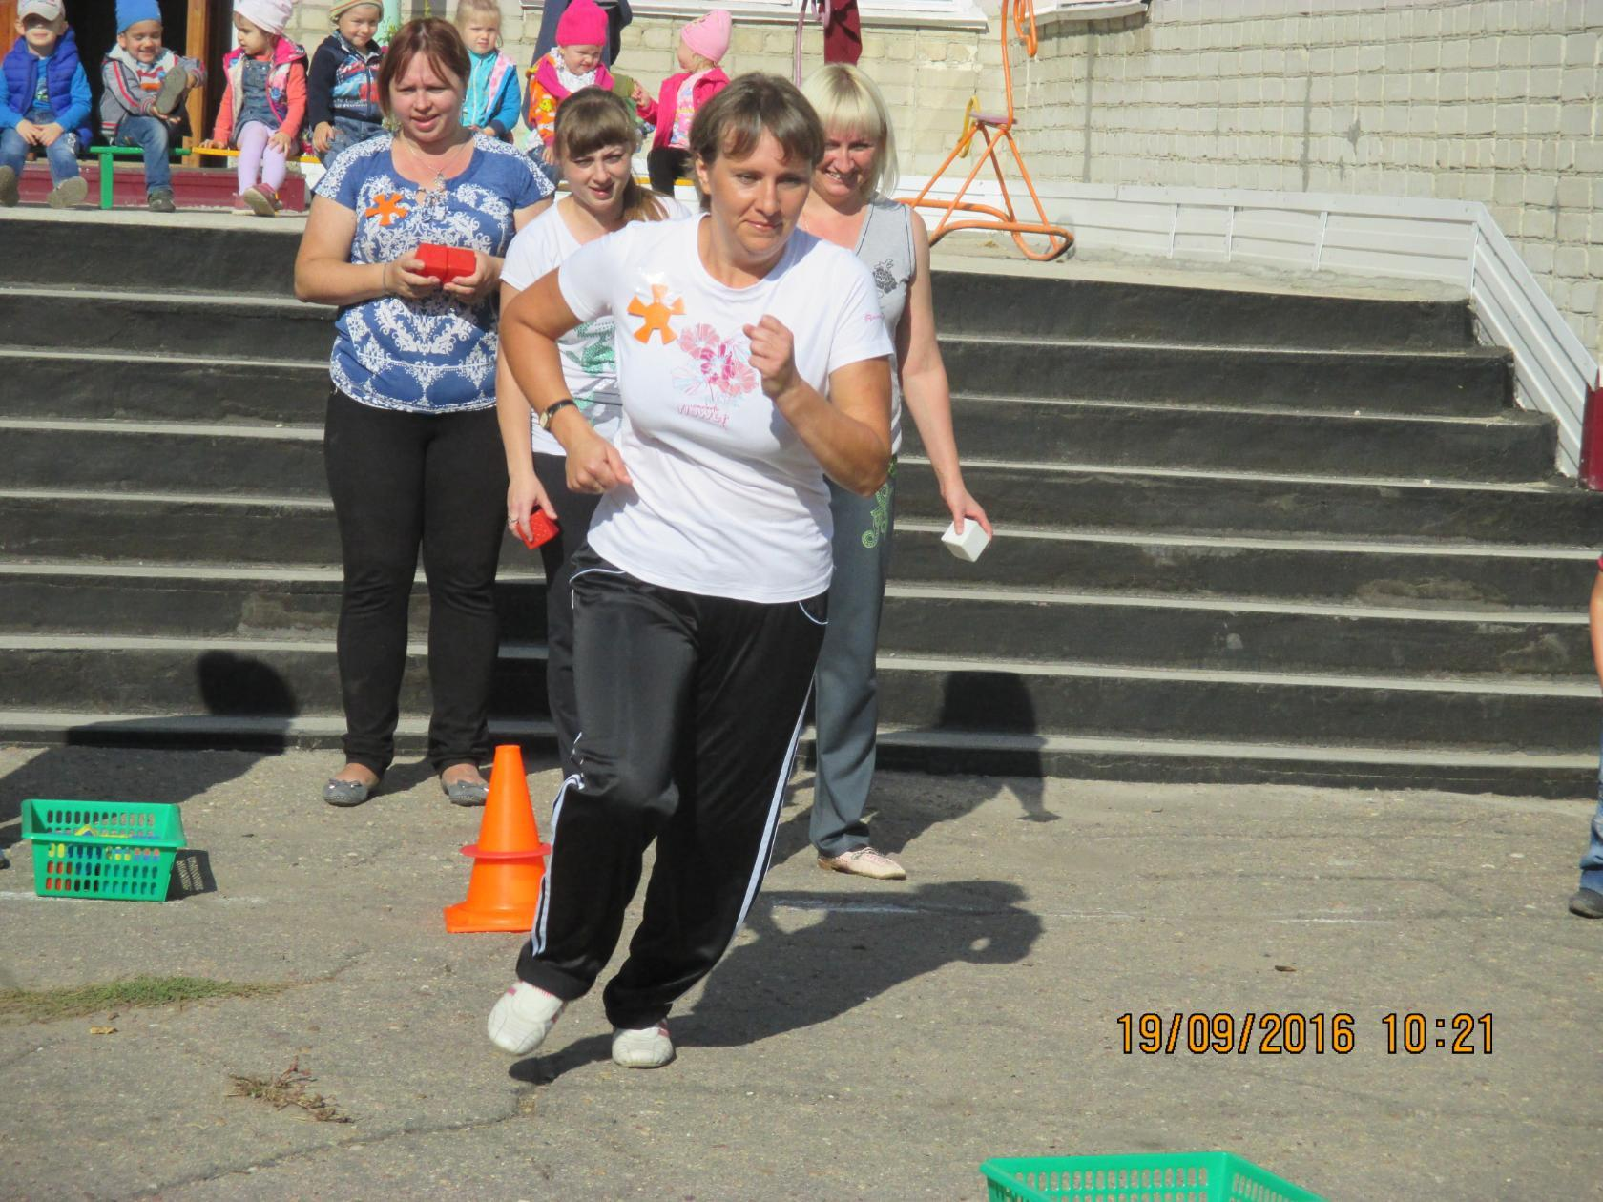
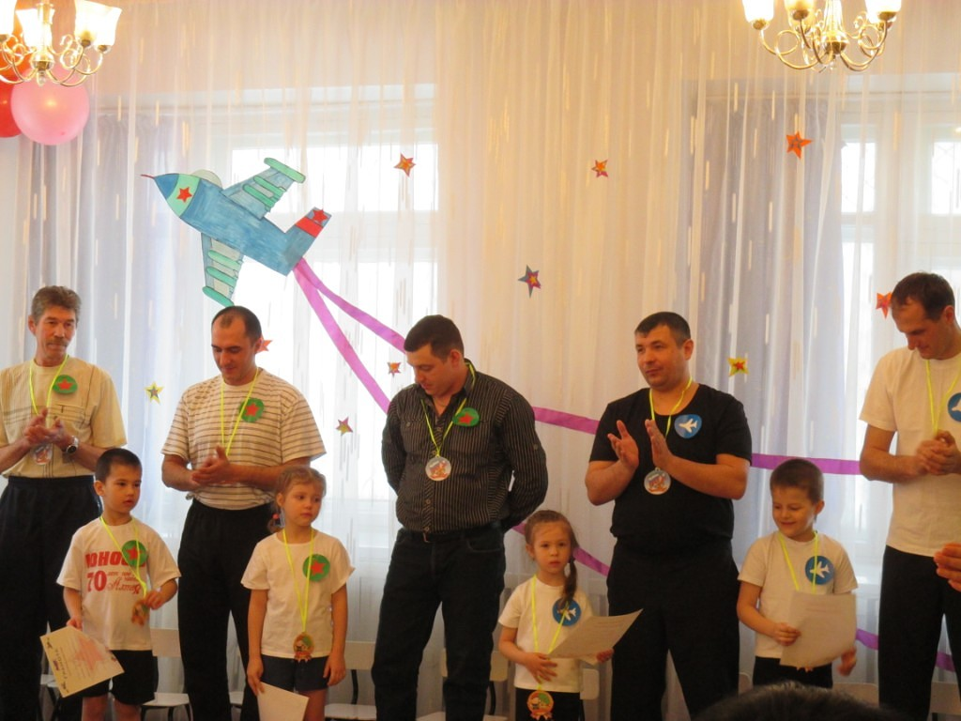
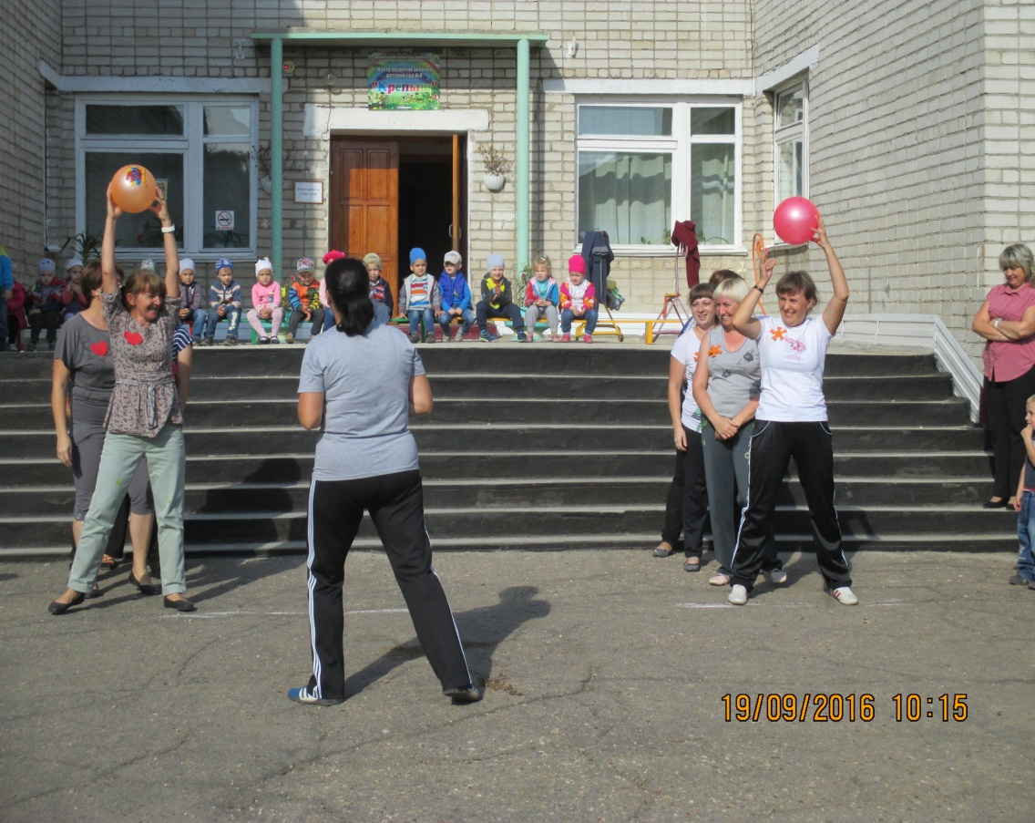
Активный отдых

Slide 22
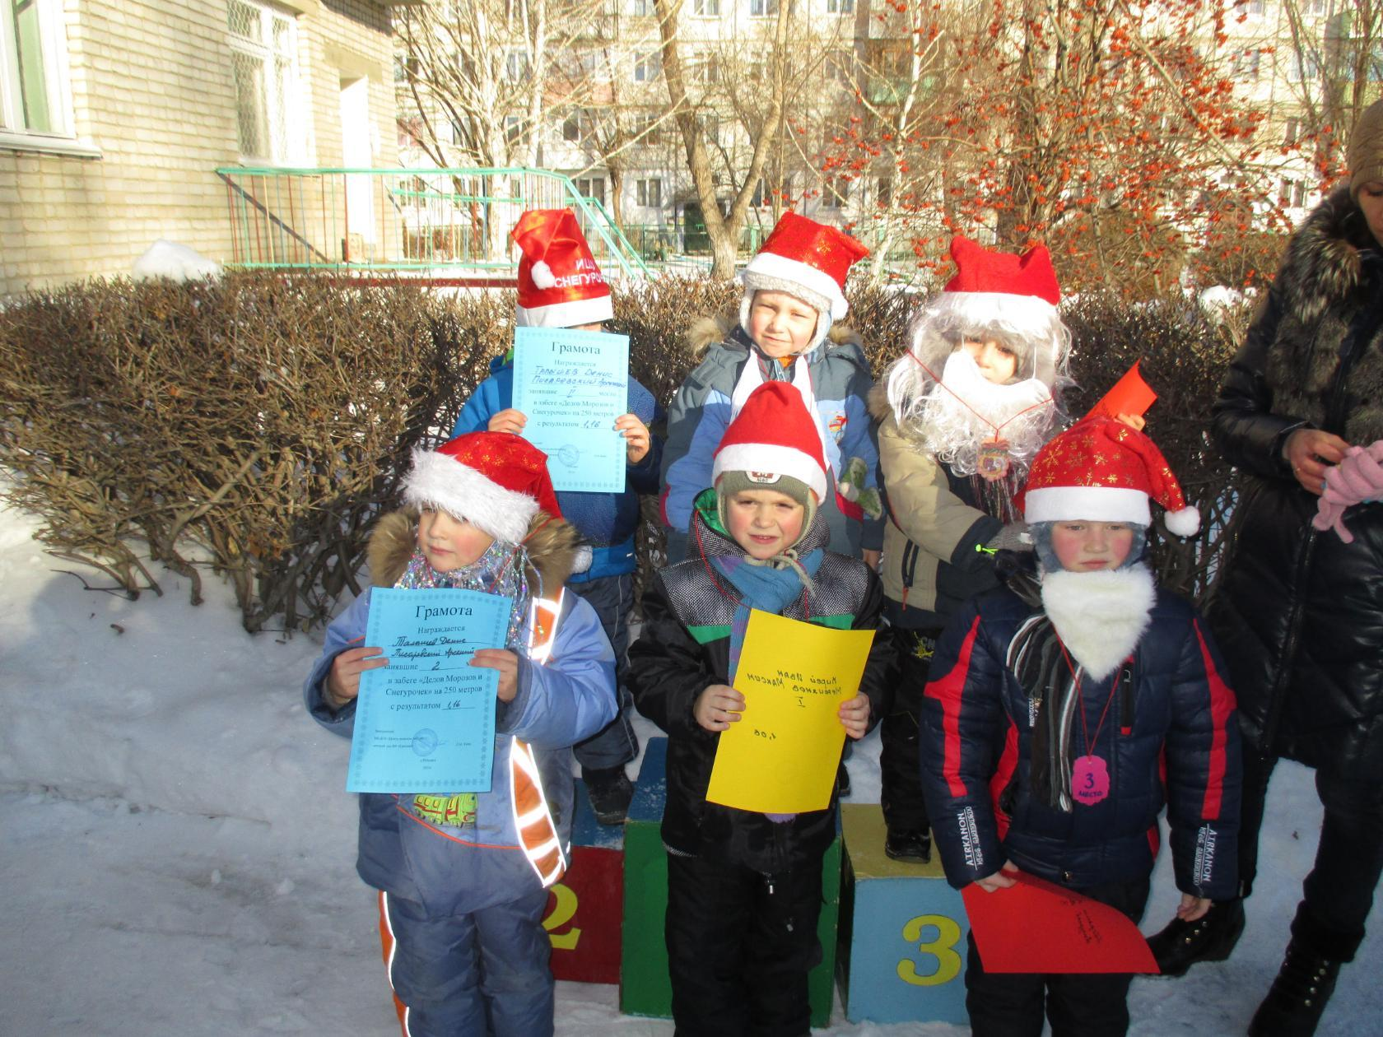
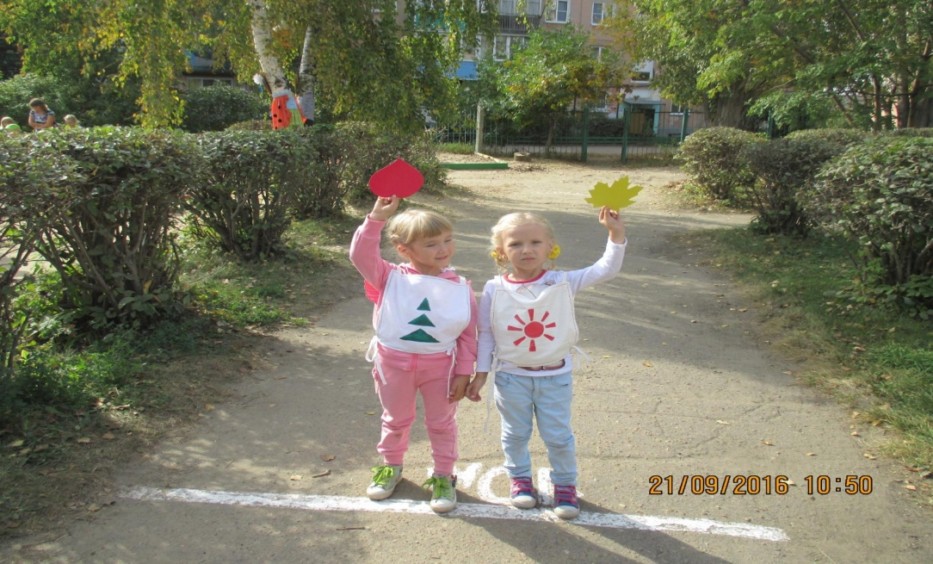
Традиции детского сада: Осенний кросс «Золотая осень», «Забег Дед Морозов и Снегурочек»

Slide 23
Коррекционные технологии
*Технология музыкального воздействия
*Артикуляционная гимнастика
*Гимнастика ортопедическая
*Психогимнастика
*Арт –терапия (исцеление искусством):
- Сказкотерапия
Песочная игротерапия
- Изотерапия
- Цветотерапия
- Игротерапия

Slide 24
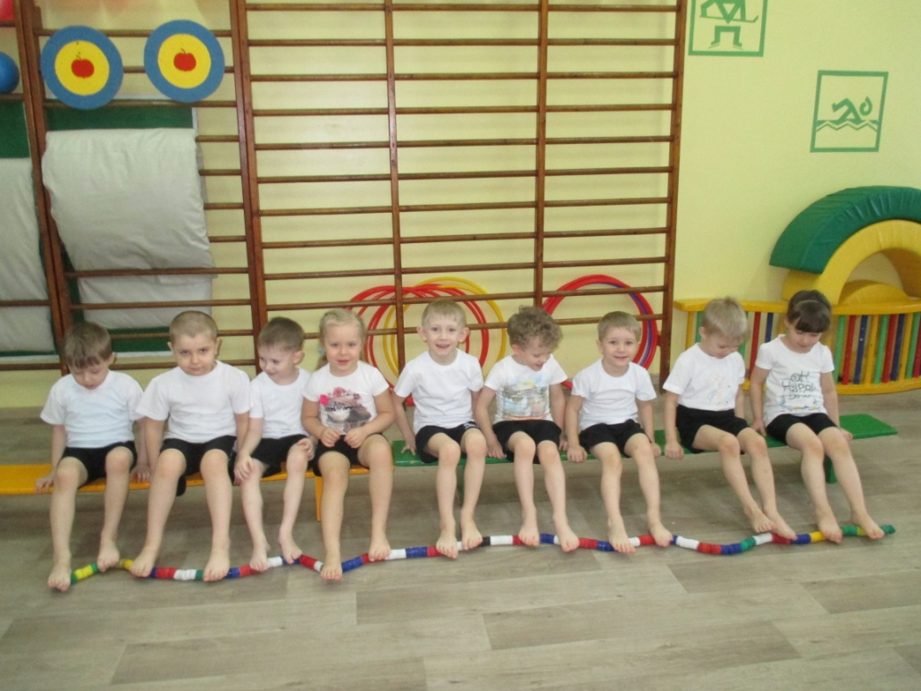
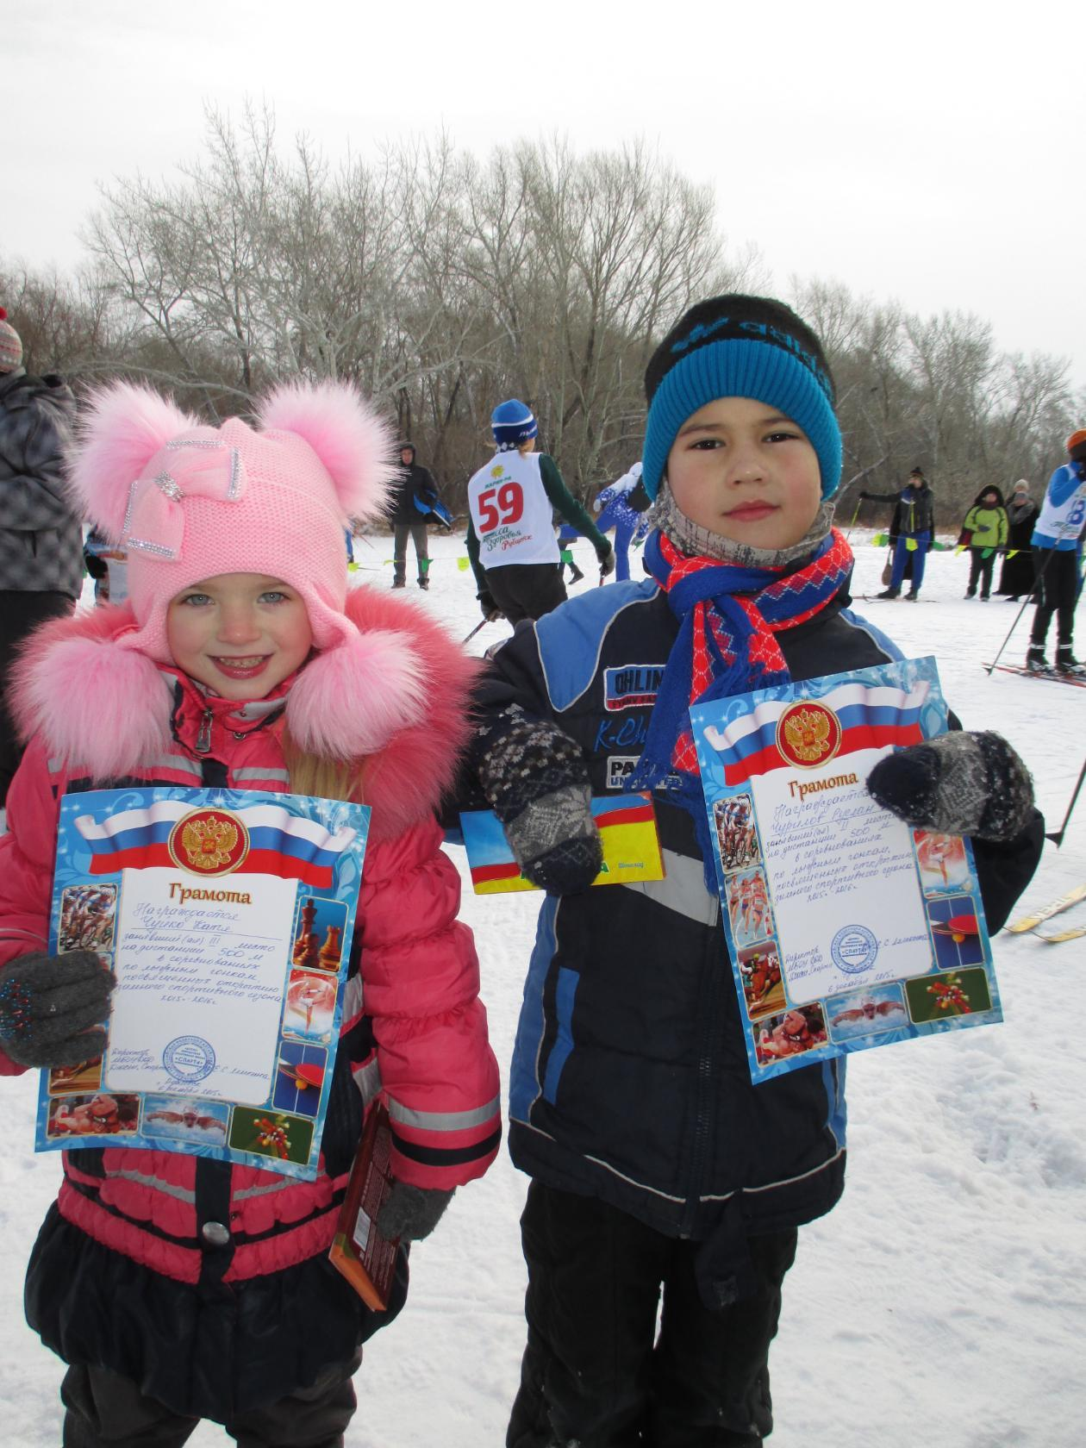
Применение в работе ДОУ здоровьесберегающих технологий, повышает результативность воспитательно-образовательного процесса, формирует у педагогов и родителей ценностные ориентации, направленные на сохранение и укрепление здоровья воспитанников.

Slide 25
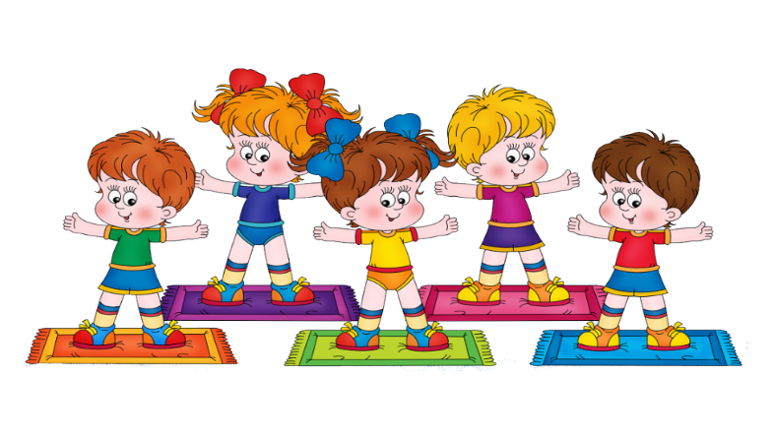
Спасибо
за внимание!

